Slide 1
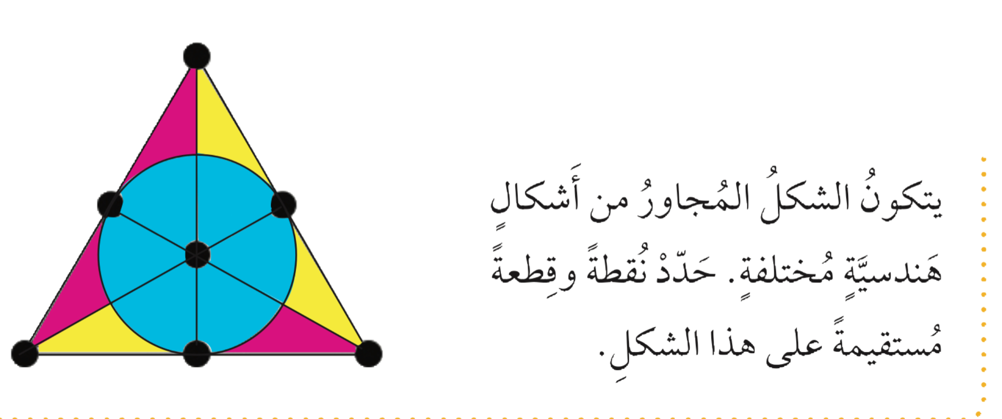

الفصل الحادي عشر:الأشكال الهندسية
١١-١ مفردات هندسية
الفصل
الأشكال الهندسية
١١
صفحة

Slide 2
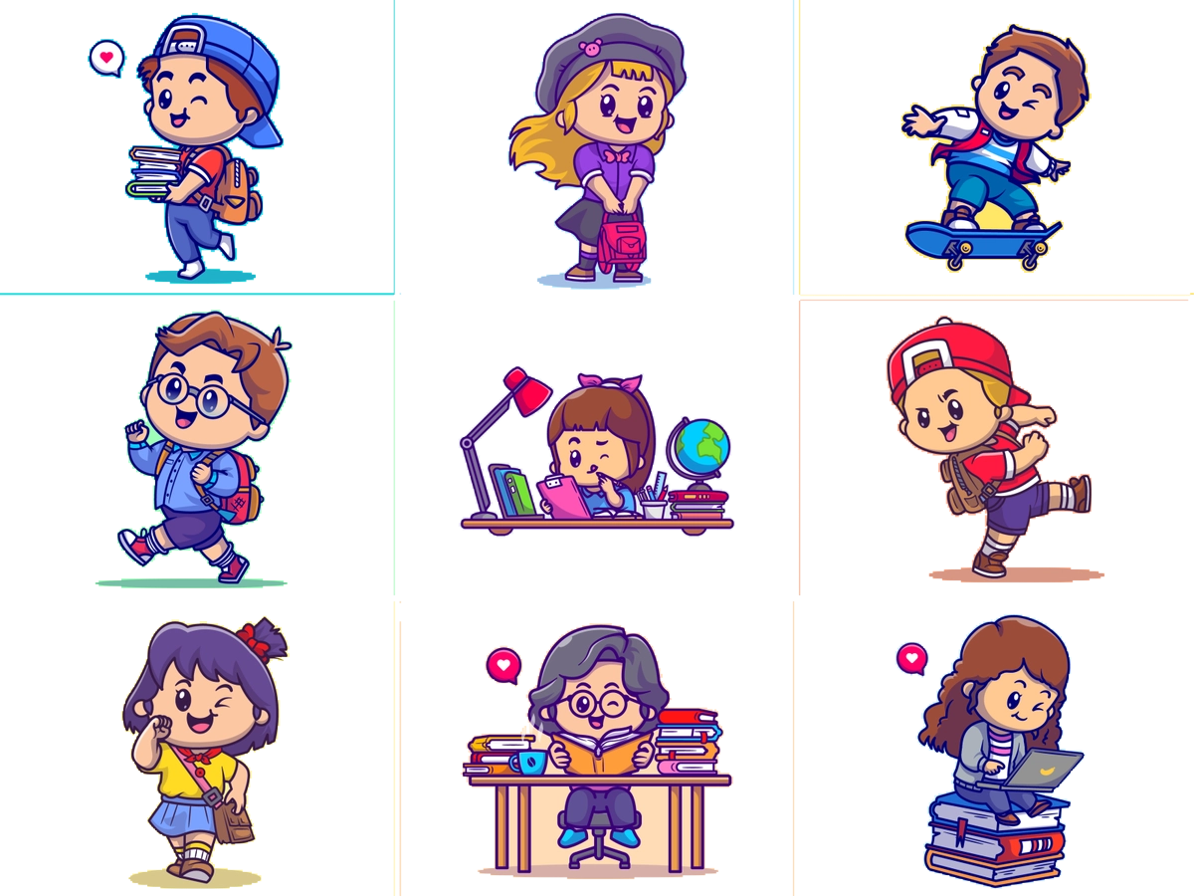
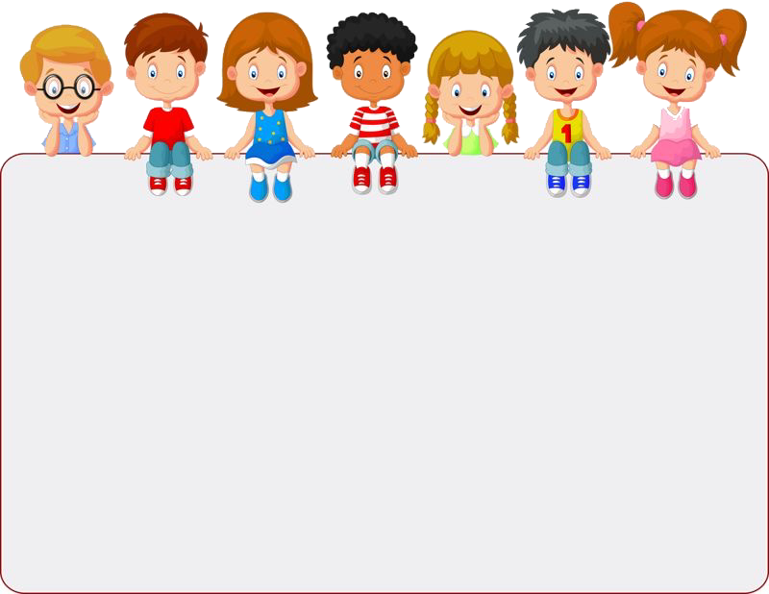
جدول التعلم
ماذا تعلمت
ماذا أريد أن أعرف
ماذا أعرف
التركيز | فكرة الدرس | مفردات | التدريس | استعد | أمثلة | التدريب | تأكد | مهارات عليا | التقويم | تقويم ختامي | الواجب

Slide 3



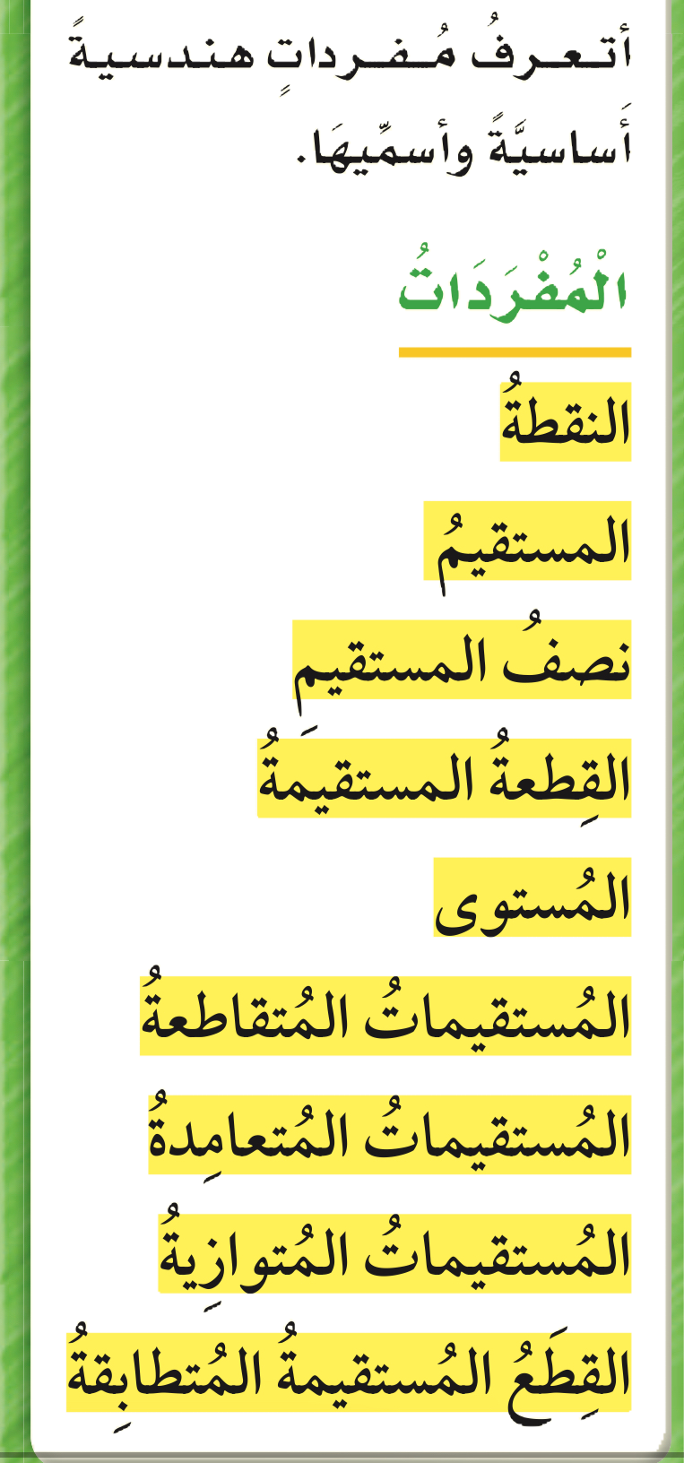




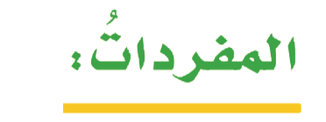

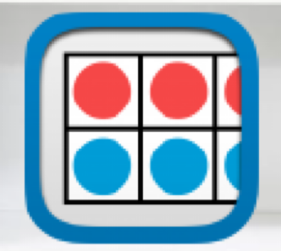




أدوات
نشاط
التركيز | فكرة الدرس | مفهوم | التدريس | استعد | أمثلة | التدريب | تأكد | مهارات عليا | التقويم | تقويم ختامي | الواجب

Slide 4

استعد
أدوات
نشاط
التركيز | فكرة الدرس | مفهوم | التدريس | استعد | أمثلة | التدريب | تأكد | مهارات عليا | التقويم | تقويم ختامي | الواجب

Slide 5
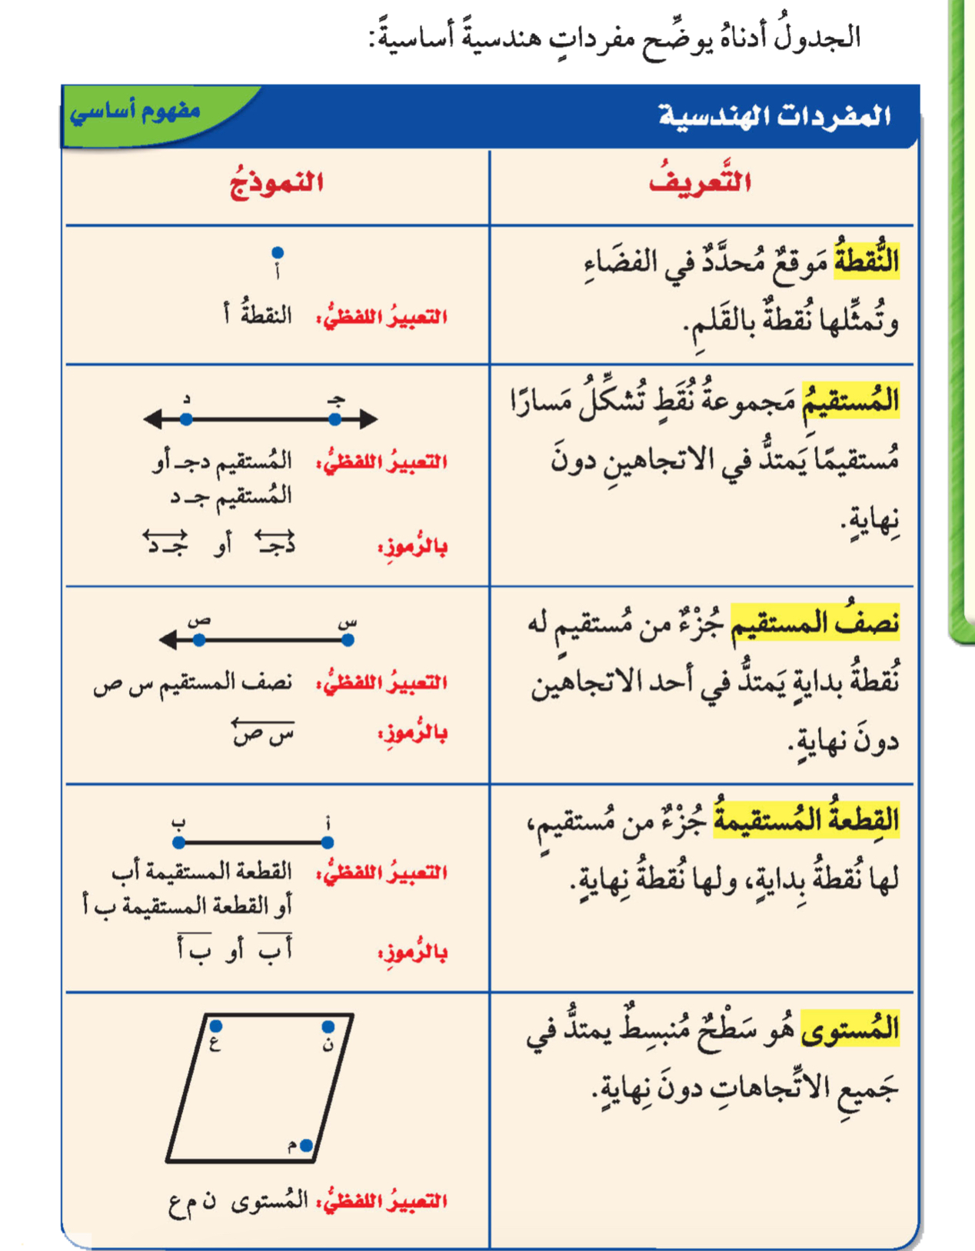
مفهوم أساسي
أدوات
نشاط
التركيز | فكرة الدرس | مفهوم | التدريس | استعد | أمثلة | التدريب | تأكد | مهارات عليا | التقويم | تقويم ختامي | الواجب

Slide 6
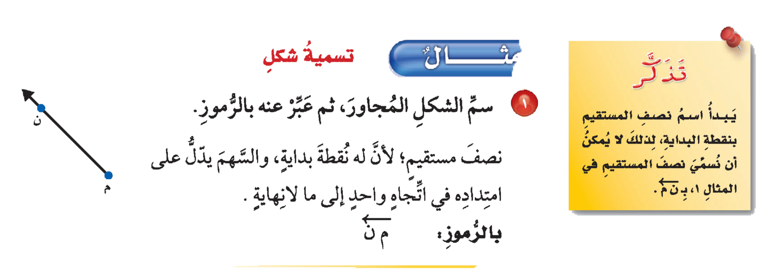
مثال
أدوات
نشاط
التركيز | فكرة الدرس | مفهوم | التدريس | استعد | أمثلة | التدريب | تأكد | مهارات عليا | التقويم | تقويم ختامي | الواجب

Slide 7
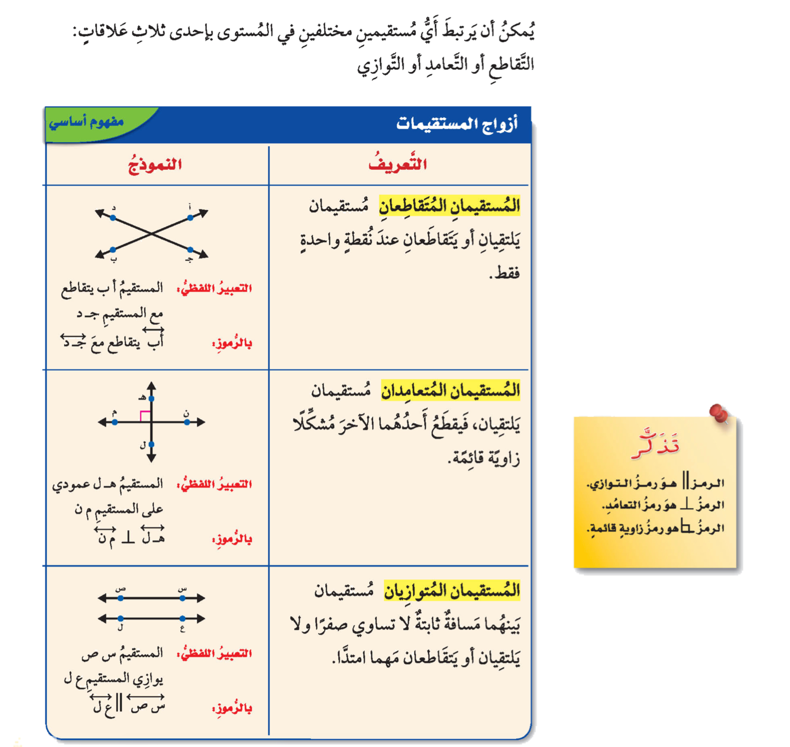
مفردات
أدوات
نشاط
التركيز | فكرة الدرس | مفهوم | التدريس | استعد | أمثلة | التدريب | تأكد | مهارات عليا | التقويم | تقويم ختامي | الواجب

Slide 8
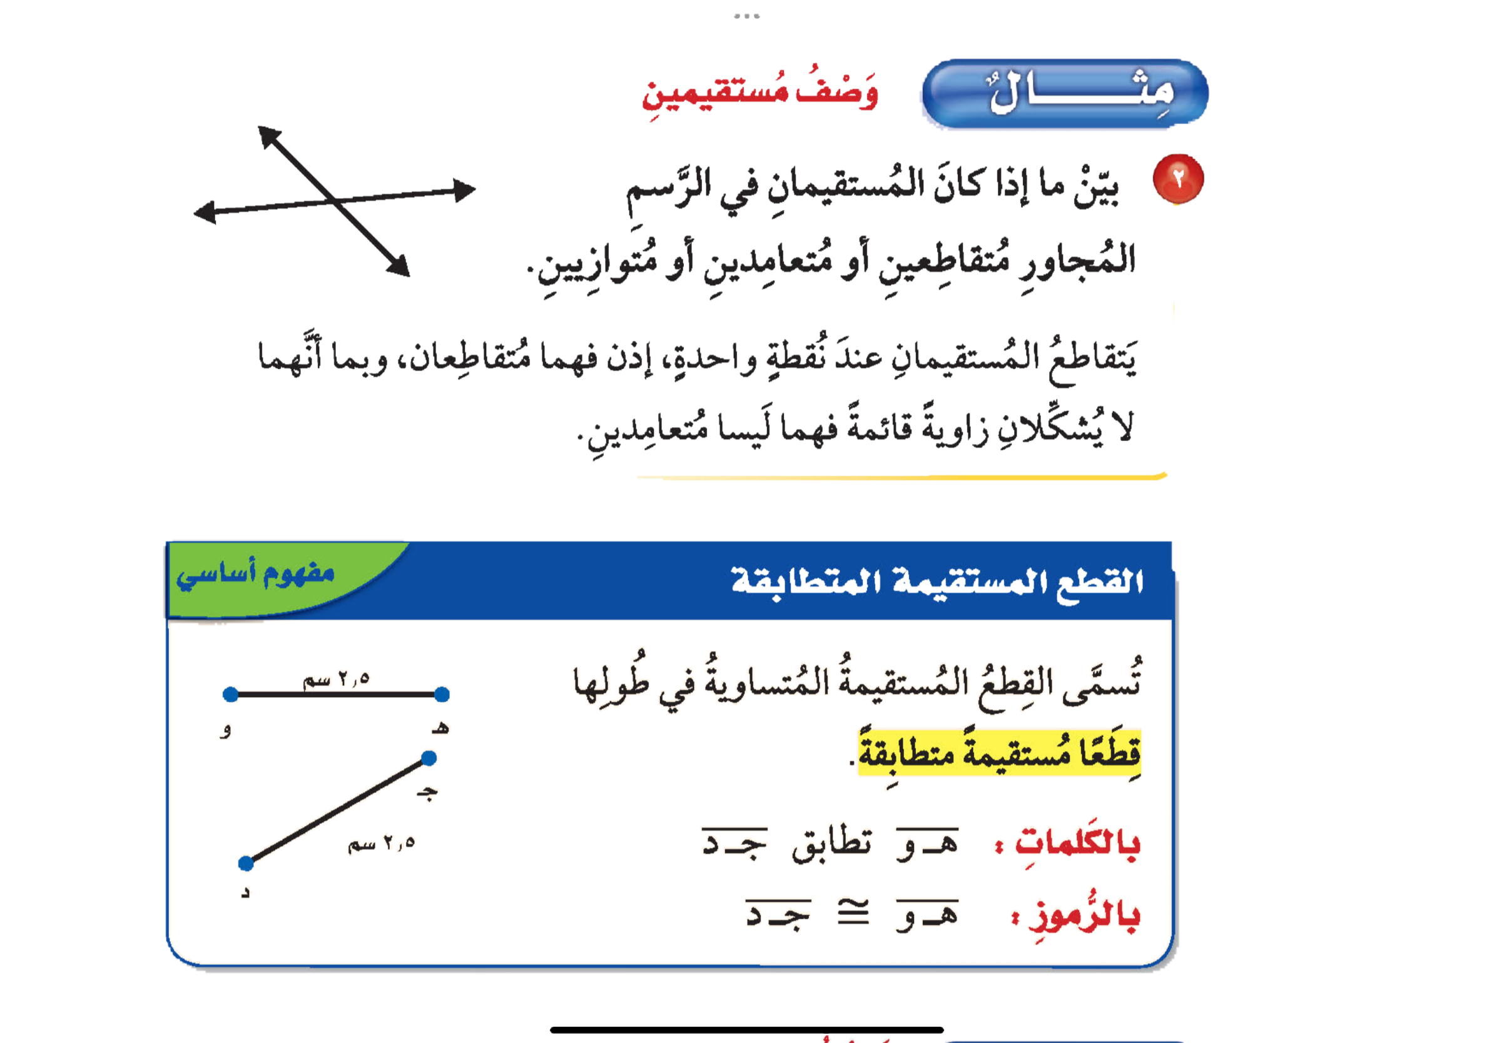
مثال
أدوات
نشاط
التركيز | فكرة الدرس | مفهوم | التدريس | استعد | أمثلة | التدريب | تأكد | مهارات عليا | التقويم | تقويم ختامي | الواجب

Slide 9
مفهوم أساسي
أدوات
نشاط
التركيز | فكرة الدرس | مفهوم | التدريس | استعد | أمثلة | التدريب | تأكد | مهارات عليا | التقويم | تقويم ختامي | الواجب

Slide 10
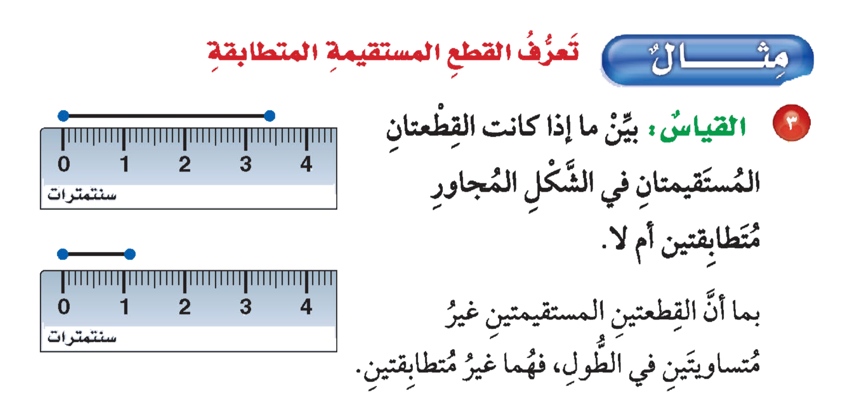
مثال
أدوات
نشاط
التركيز | فكرة الدرس | مفهوم | التدريس | استعد | أمثلة | التدريب | تأكد | مهارات عليا | التقويم | تقويم ختامي | الواجب

Slide 11
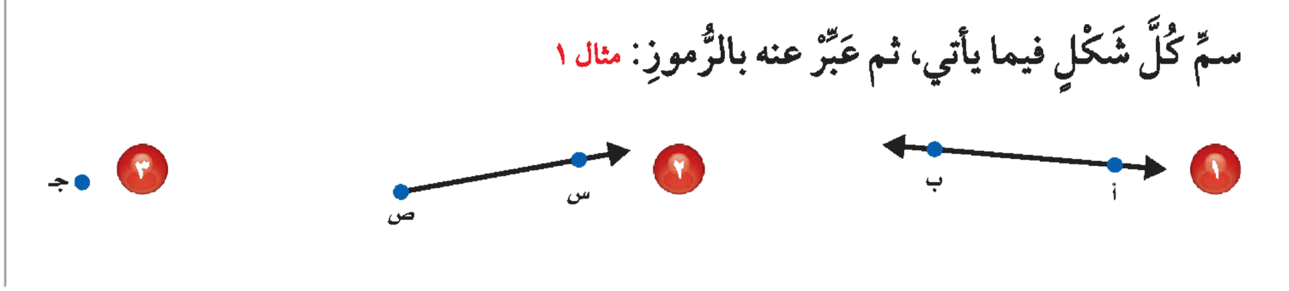

تــــــأكد
أدوات
نشاط
الحل
التركيز | فكرة الدرس | مفهوم | التدريس | استعد | أمثلة | التدريب | تأكد | مهارات عليا | التقويم | تقويم ختامي | الواجب

Slide 12
تــــــأكد
أدوات
نصف مستقيم
نشاط
التركيز | فكرة الدرس | مفهوم | التدريس | استعد | أمثلة | التدريب | تأكد | مهارات عليا | التقويم | تقويم ختامي | الواجب

Slide 13
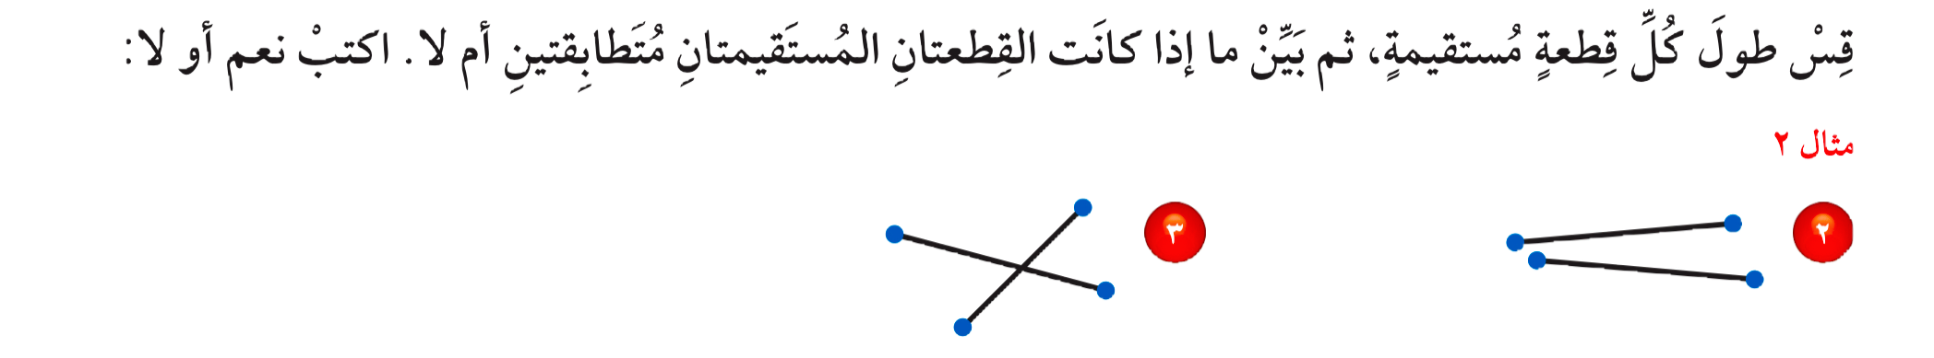
تــــــأكد
أدوات
نشاط
الحل
التركيز | فكرة الدرس | مفهوم | التدريس | استعد | أمثلة | التدريب | تأكد | مهارات عليا | التقويم | تقويم ختامي | الواجب

Slide 14
تــــــأكد
أدوات
لا
نعم
نشاط
التركيز | فكرة الدرس | مفهوم | التدريس | استعد | أمثلة | التدريب | تأكد | مهارات عليا | التقويم | تقويم ختامي | الواجب

Slide 15



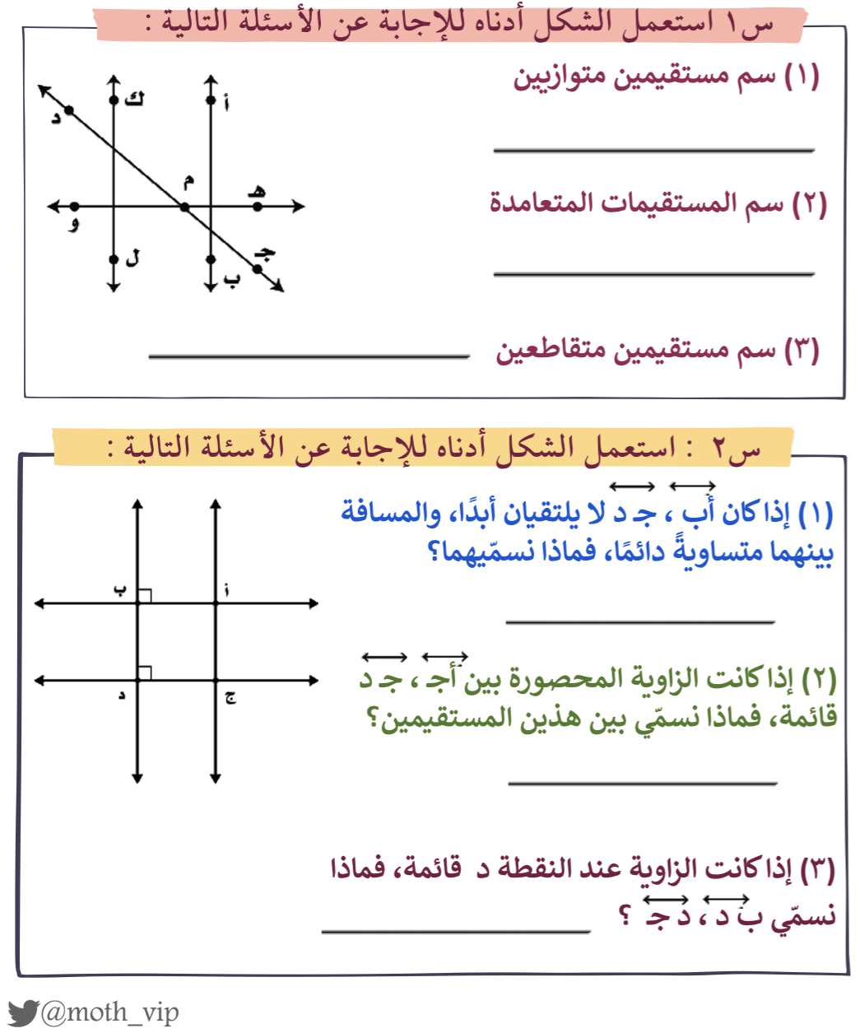

التركيز | فكرة الدرس | مفهوم | التدريس | استعد | أمثلة | التدريب | تأكد | مهارات عليا | التقويم | تقويم ختامي | الواجب

Slide 16
جدول التعلم
ماذا تعلمت
ماذا أريد أن أعرف
ماذا أعرف
التركيز | فكرة الدرس | مفردات | التدريس | استعد | أمثلة | التدريب | تأكد | مهارات عليا | التقويم | تقويم ختامي | الواجب

Slide 17

الواجـــب
من ٥ إلى ١٢
سؤال :
+ ١٥
٧٧
صفحة :
لا تستسلم على الاطلاق ، الأشياء الجميلة تأخذ وقتا كن صبورا
ختاماً
التركيز | فكرة الدرس | مفهوم | التدريس | استعد | أمثلة | التدريب | تأكد | مهارات عليا | التقويم | تقويم ختامي | الواجب

